Slide 1
한글 쑥쑥
20160028 신지원
20161138 정제원
PAGE
1
POWER POINT PRESENTATION

Slide 2

목차
1. 기획 배경
2. 사용자 시나리오
3. WireFrame
PAGE
2
POWER POINT PRESENTATION

Slide 3

기획 배경
1. 아이들이 한글에 대한 흥미를 가지며 배울 수 있도록
하기 위해
2. 부모들이 스마트폰이나 태블릿을 학습도구로써 활용가능
하도록 하기 위해
PAGE
3
POWER POINT PRESENTATION

Slide 4





















판 만들기
[드래그하기]
포도
사과
수박
멜론
바나나
배
딸기
복숭아
오렌지
PAGE
4
POWER POINT PRESENTATION

Slide 5

그림1개 한글3개
문제1
수박
포도
사과
PAGE
5
POWER POINT PRESENTATION

Slide 6


그림3개 한글1개
문제1
사과
PAGE
6
POWER POINT PRESENTATION

Slide 7
그림3개 한글3개
수박
포도
사과
PAGE
7
POWER POINT PRESENTATION

Slide 8
통계
[게임 횟수 : 5번]
수박
포도
멜론
바나나
오렌지
딸기
15 %
30 %
30 %
50 %
60 %
75 %
PAGE
8
POWER POINT PRESENTATION

Slide 9
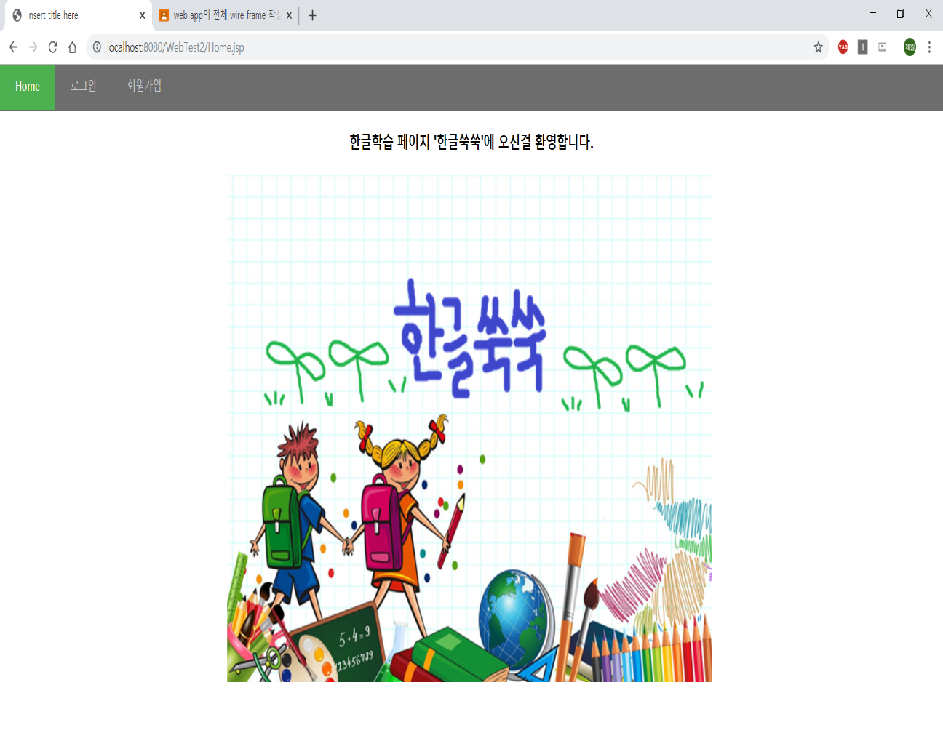
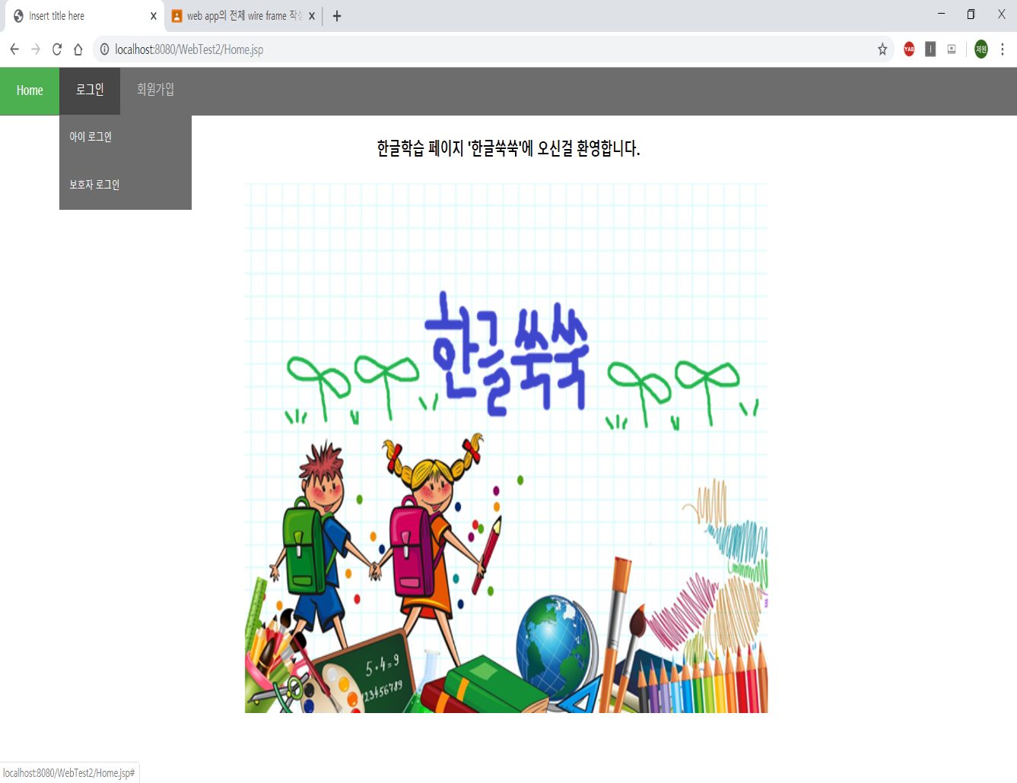
WireFrame-Home화면
<로그인 전 home>
PAGE
8
POWER POINT PRESENTATION

Slide 10
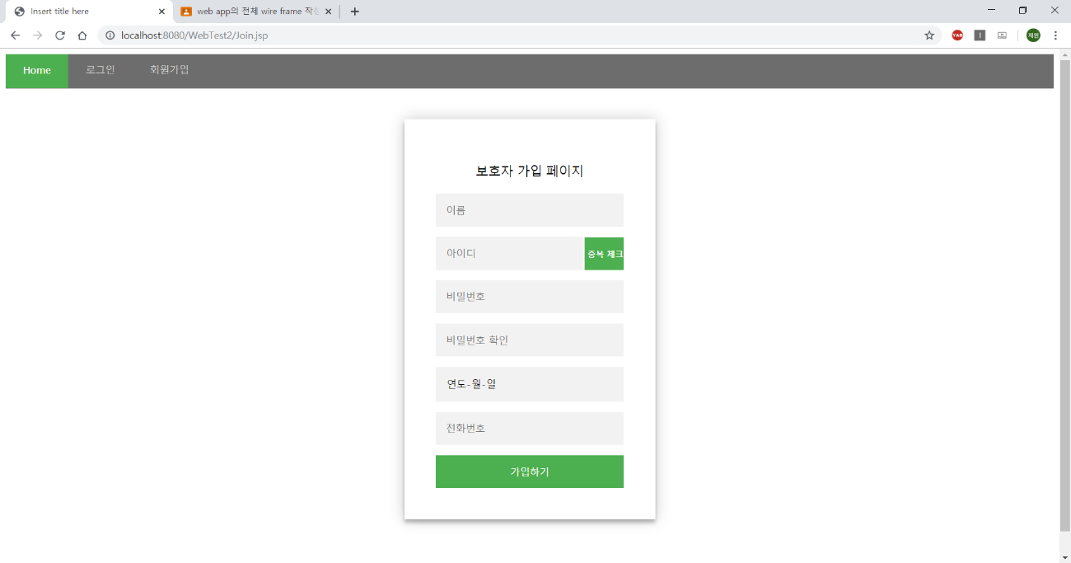
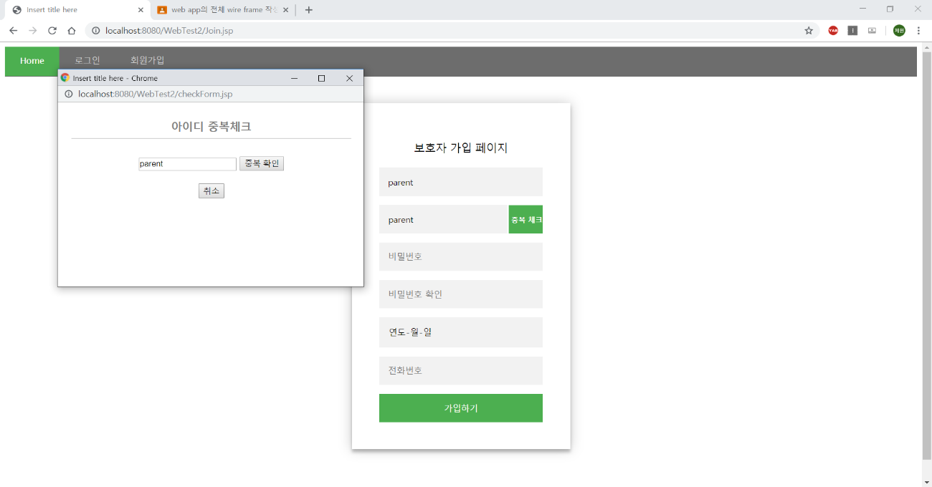
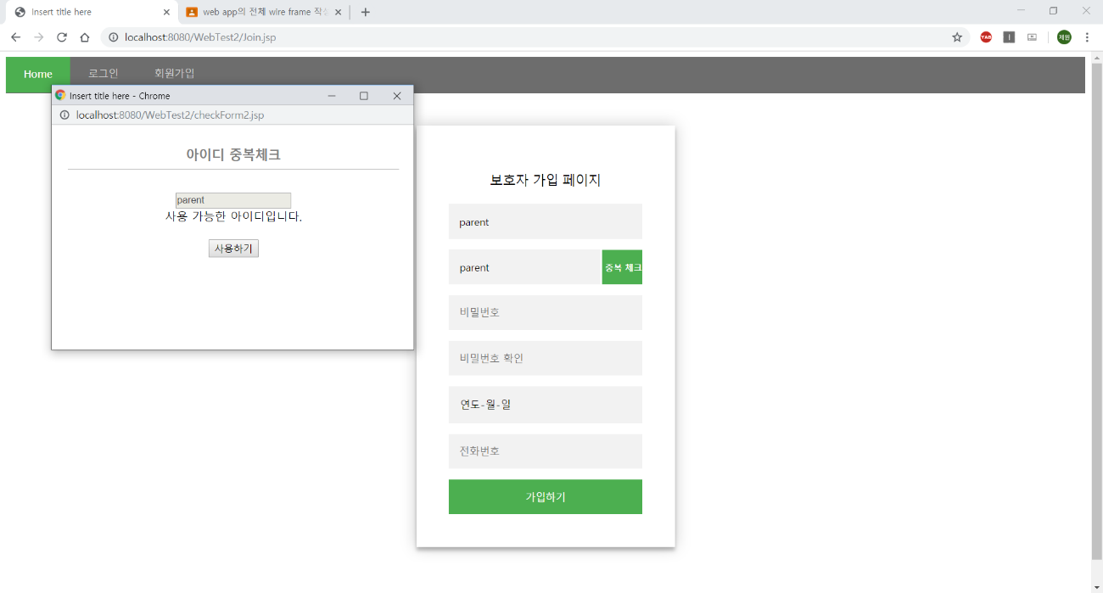
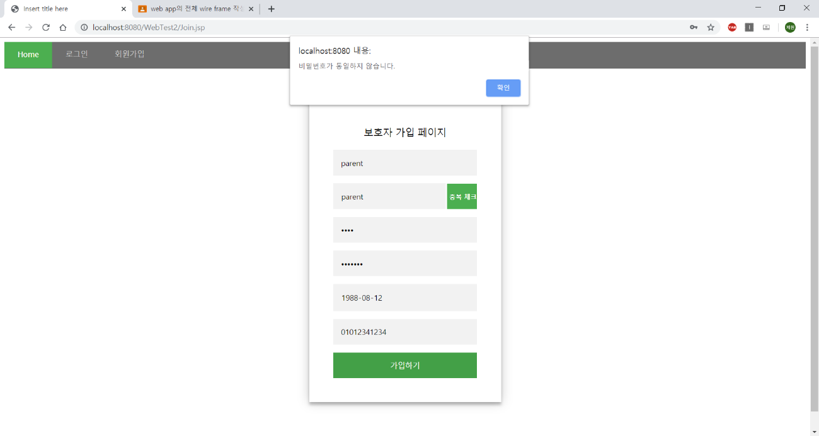
WireFrame-회원가입
<아이디 중복체크>
PAGE
8
<아이디 중복체크>
<비밀번호 확인>
POWER POINT PRESENTATION

Slide 11
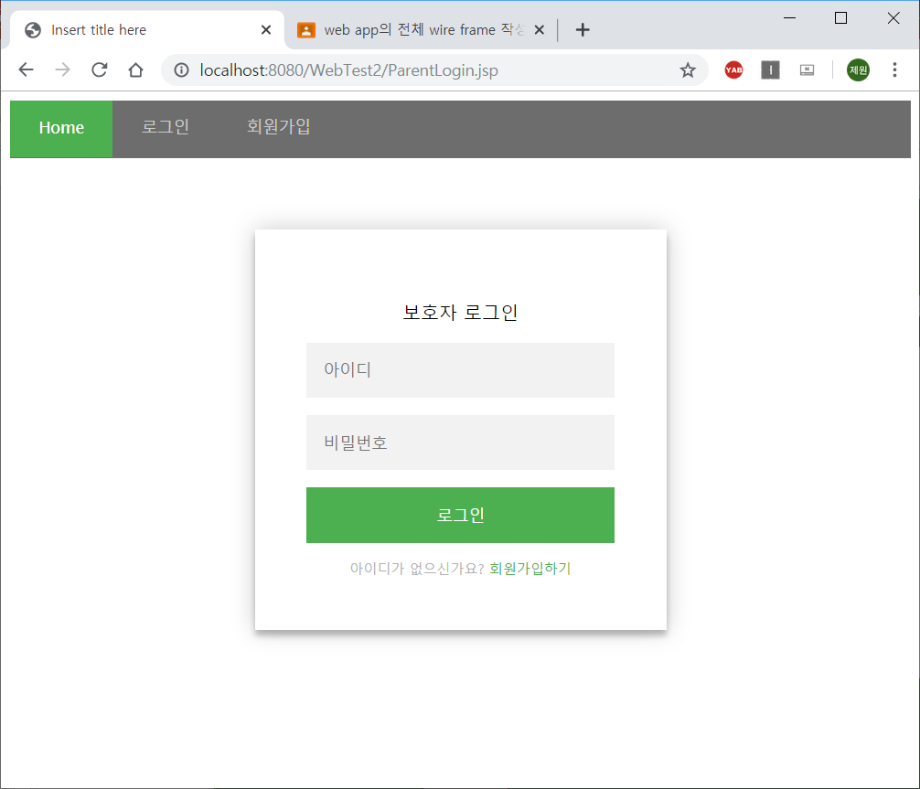
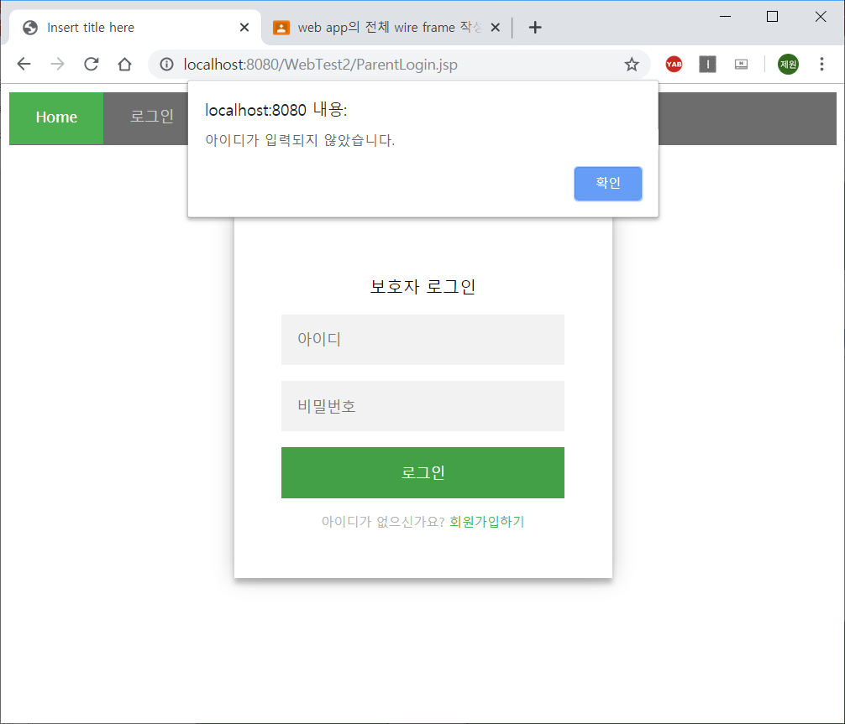
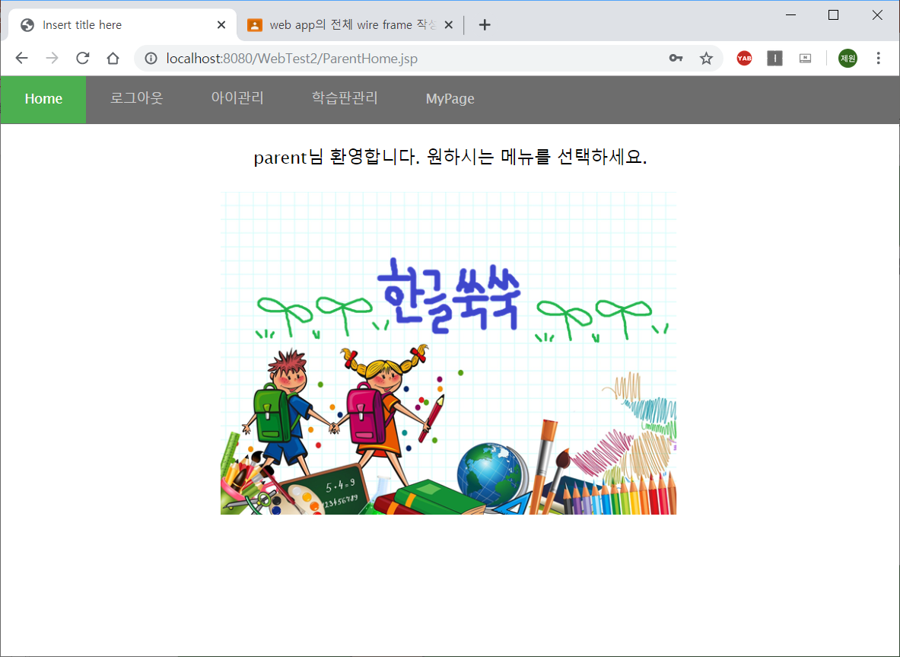
WireFrame-보호자 로그인
<보호자 로그인>
<로그인 후 home화면>
PAGE
8
POWER POINT PRESENTATION

Slide 12
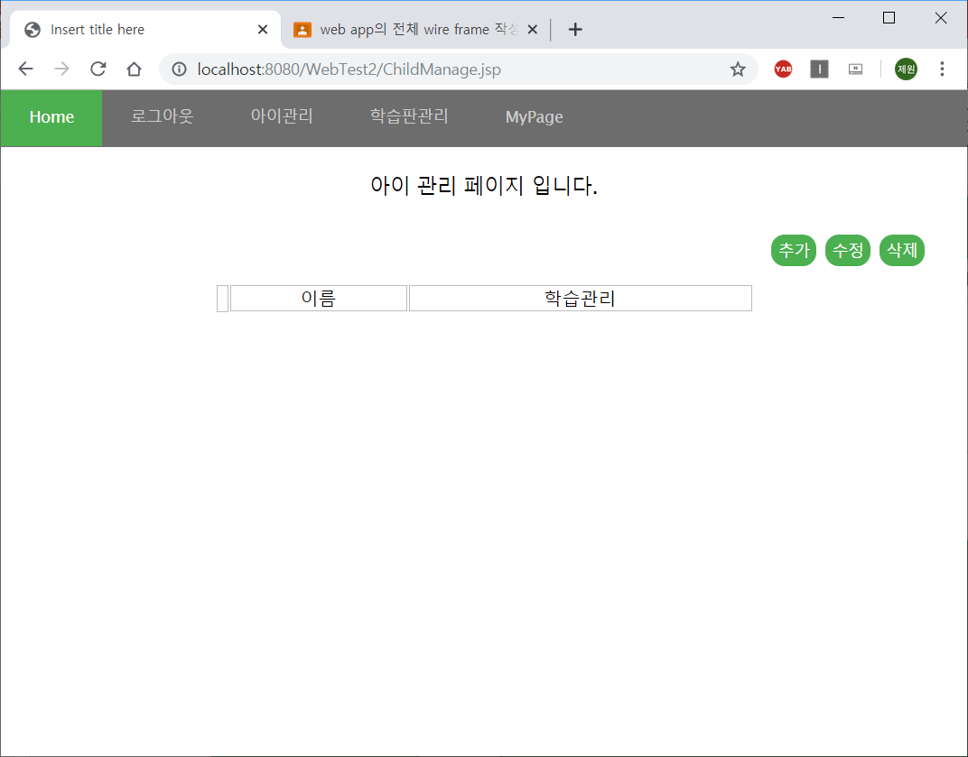
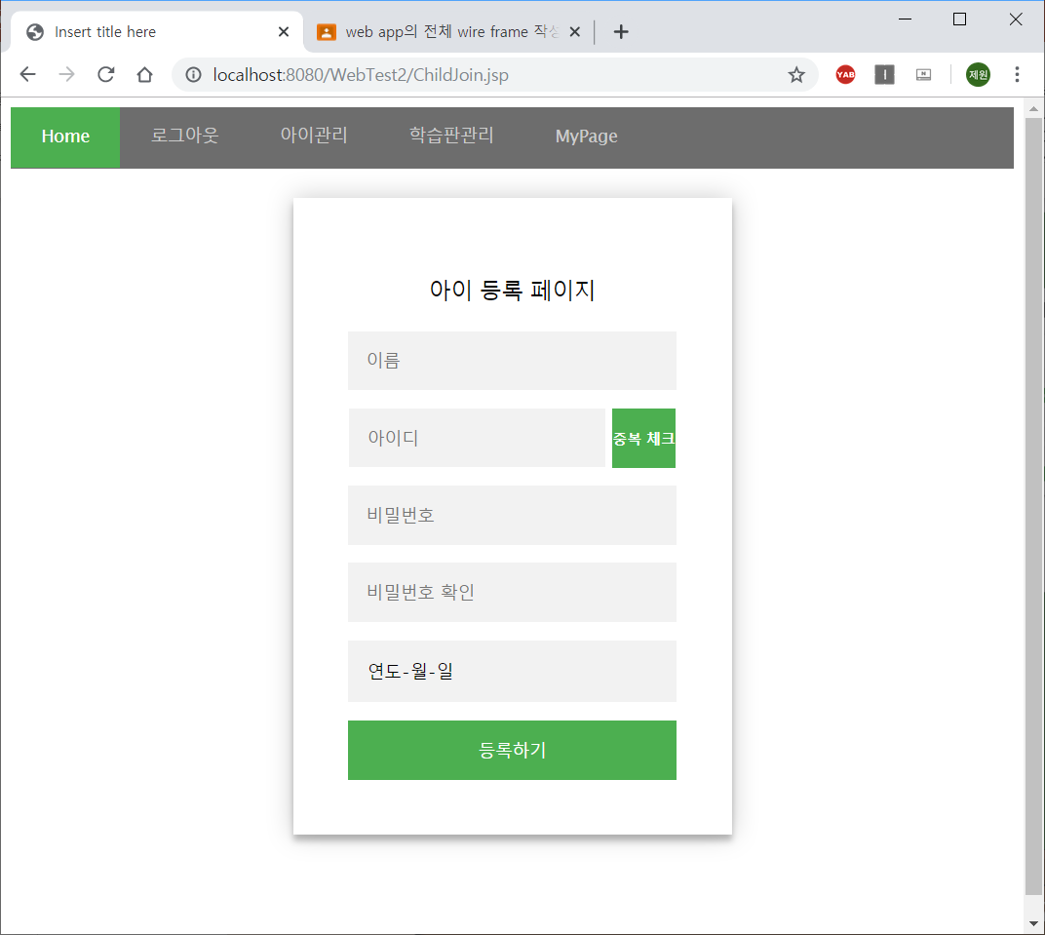
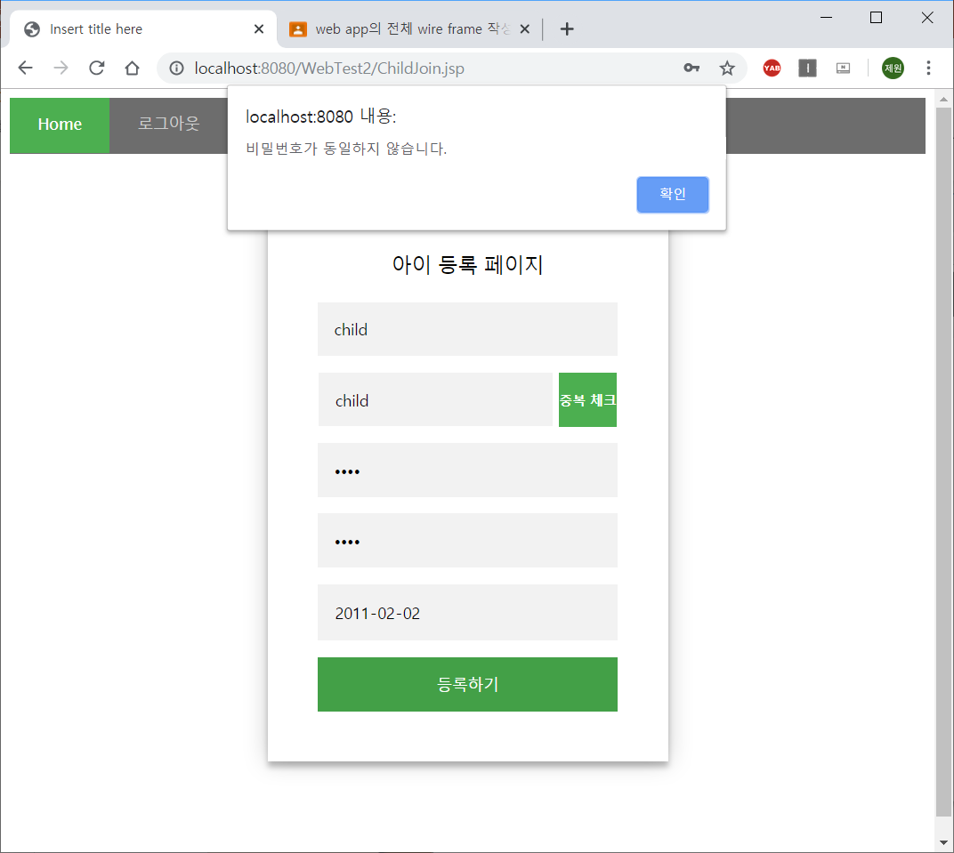
WireFrame-아이관리
PAGE
8
POWER POINT PRESENTATION

Slide 13
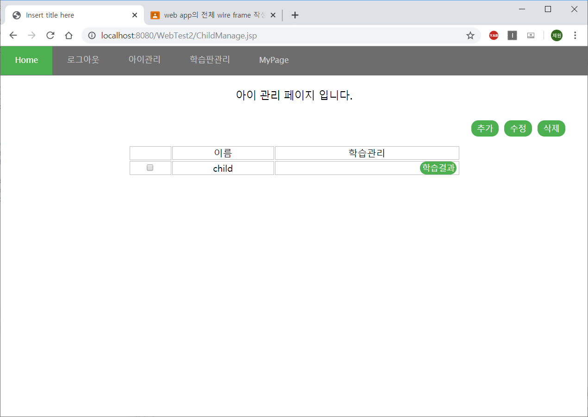
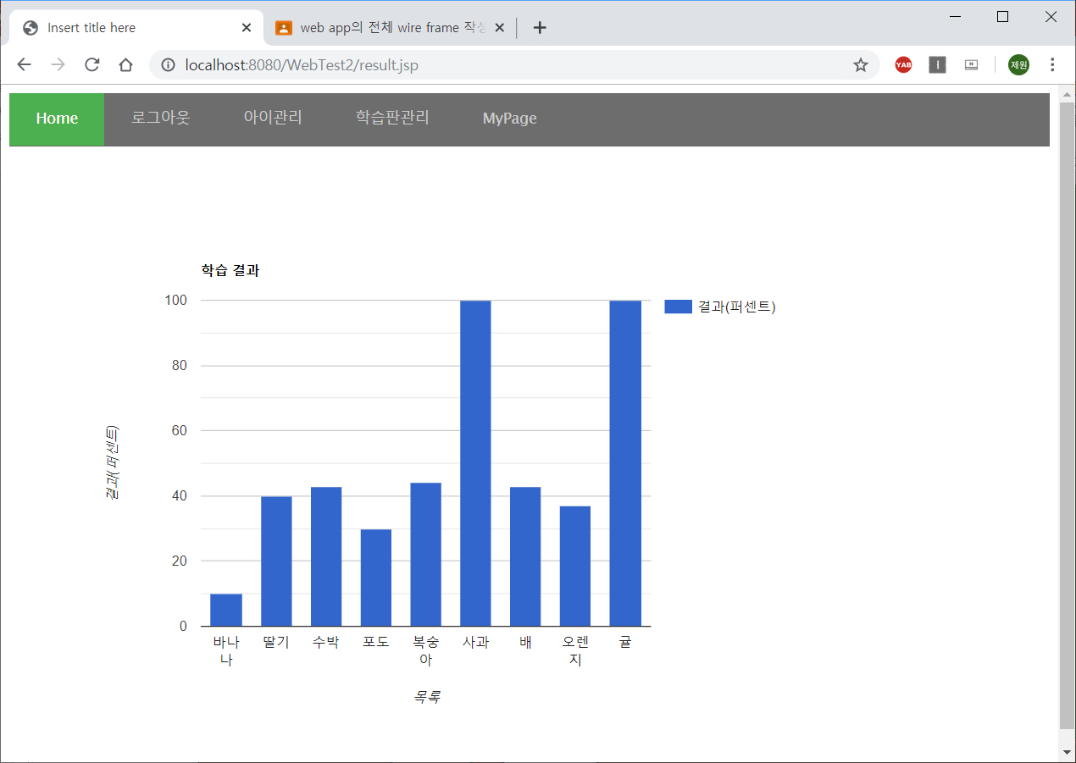
WireFrame-아이관리
PAGE
8
POWER POINT PRESENTATION

Slide 14
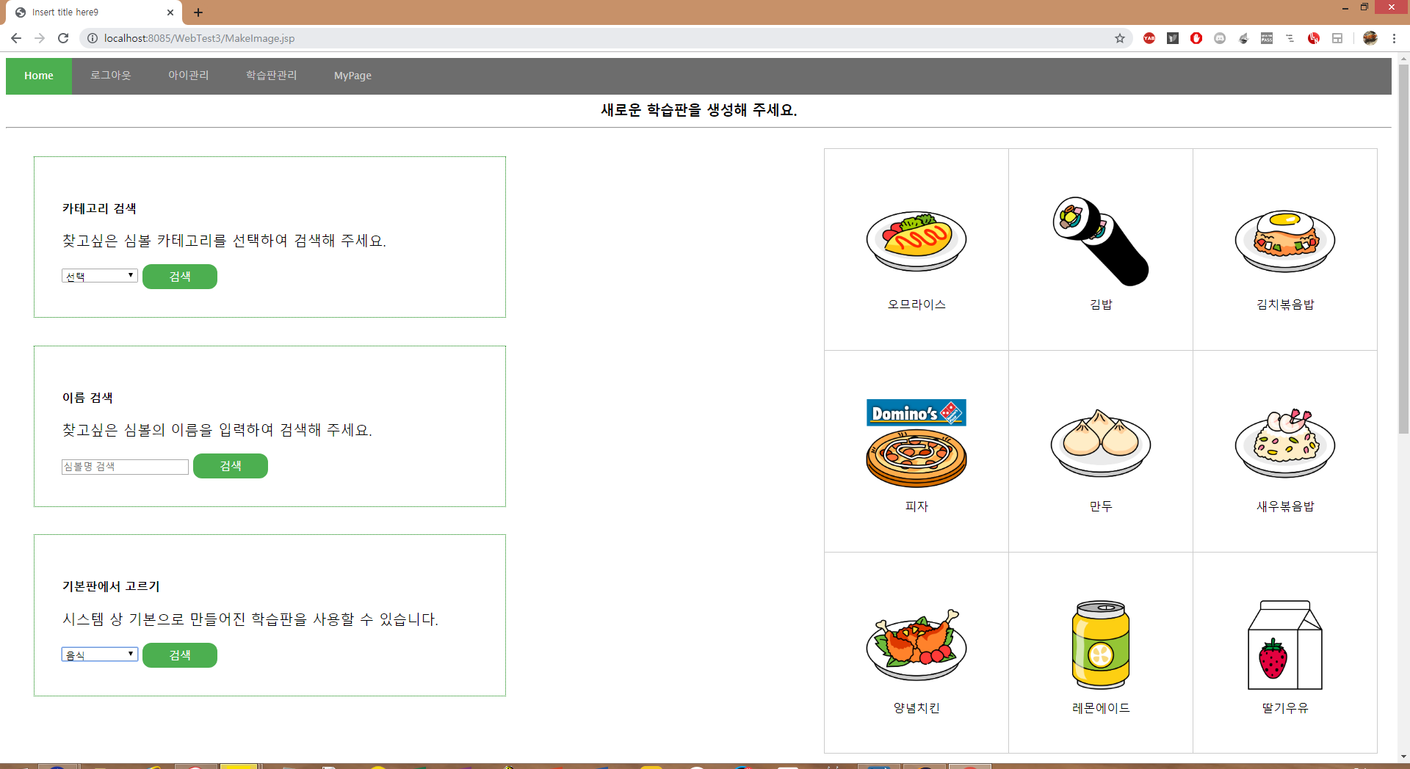
WireFrame-학습판관리
PAGE
8
POWER POINT PRESENTATION

Slide 15
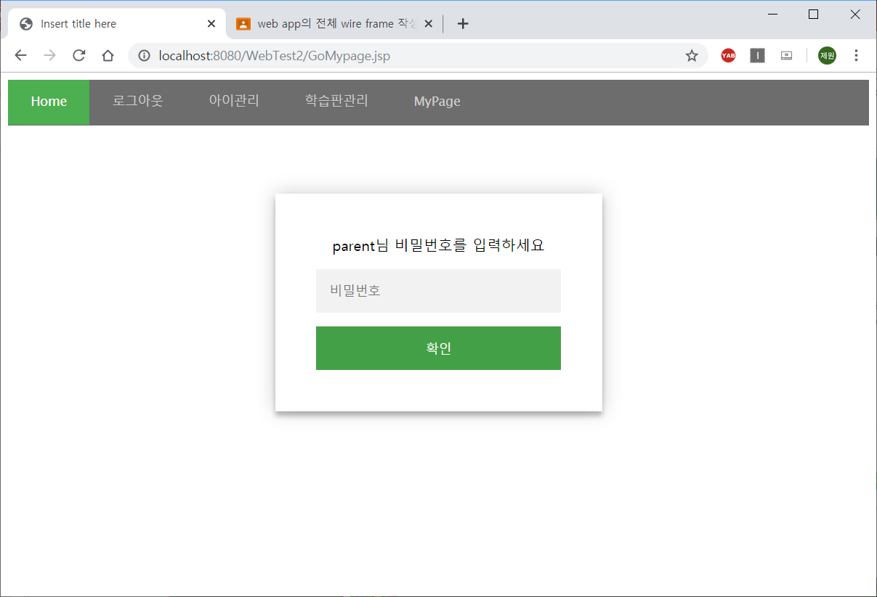
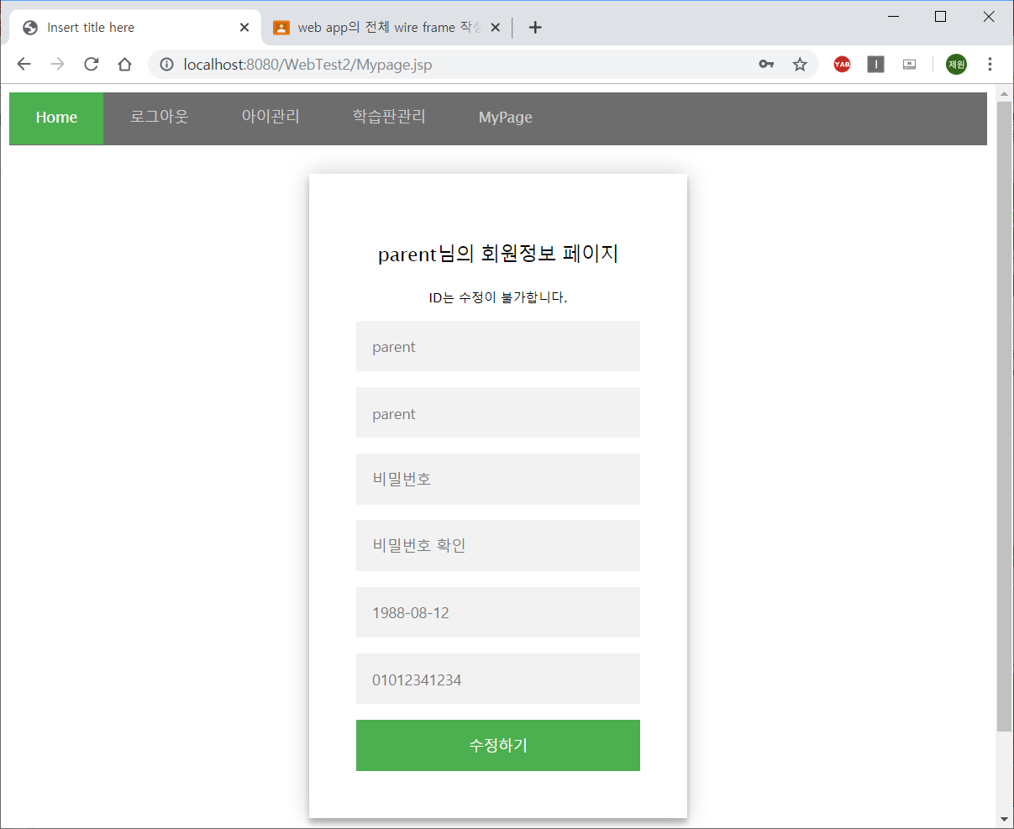
WireFrame-Mypage
PAGE
8
POWER POINT PRESENTATION

Slide 16
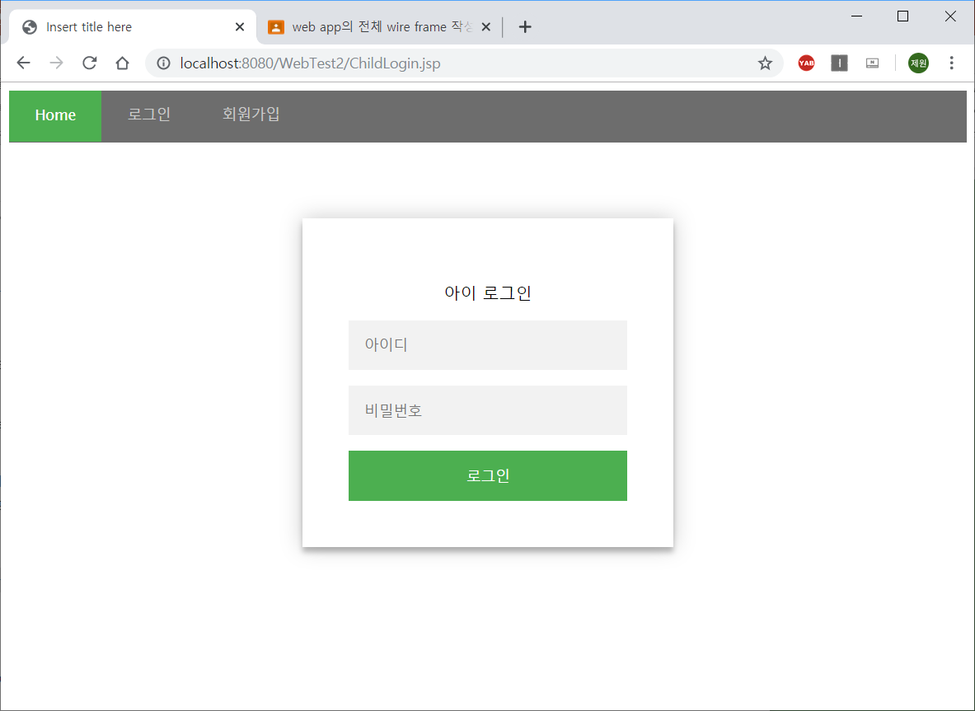
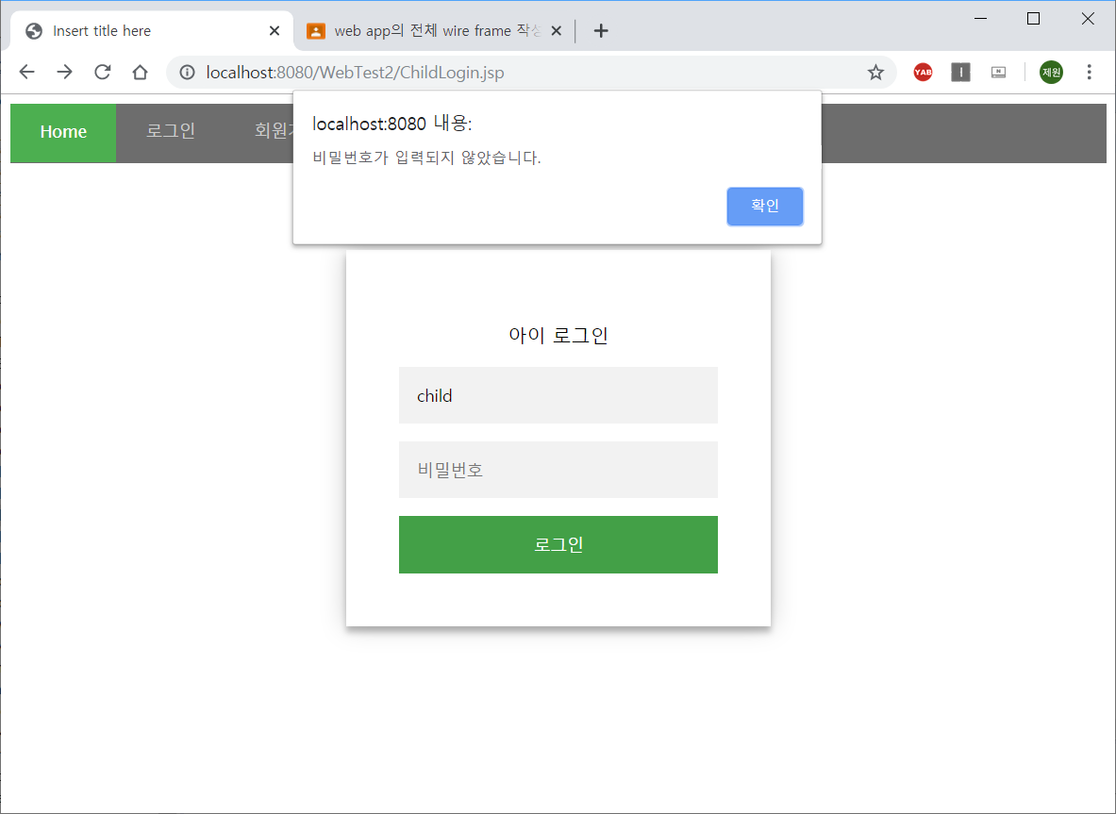

WireFrame-아이로그인
PAGE
8
POWER POINT PRESENTATION

Slide 17
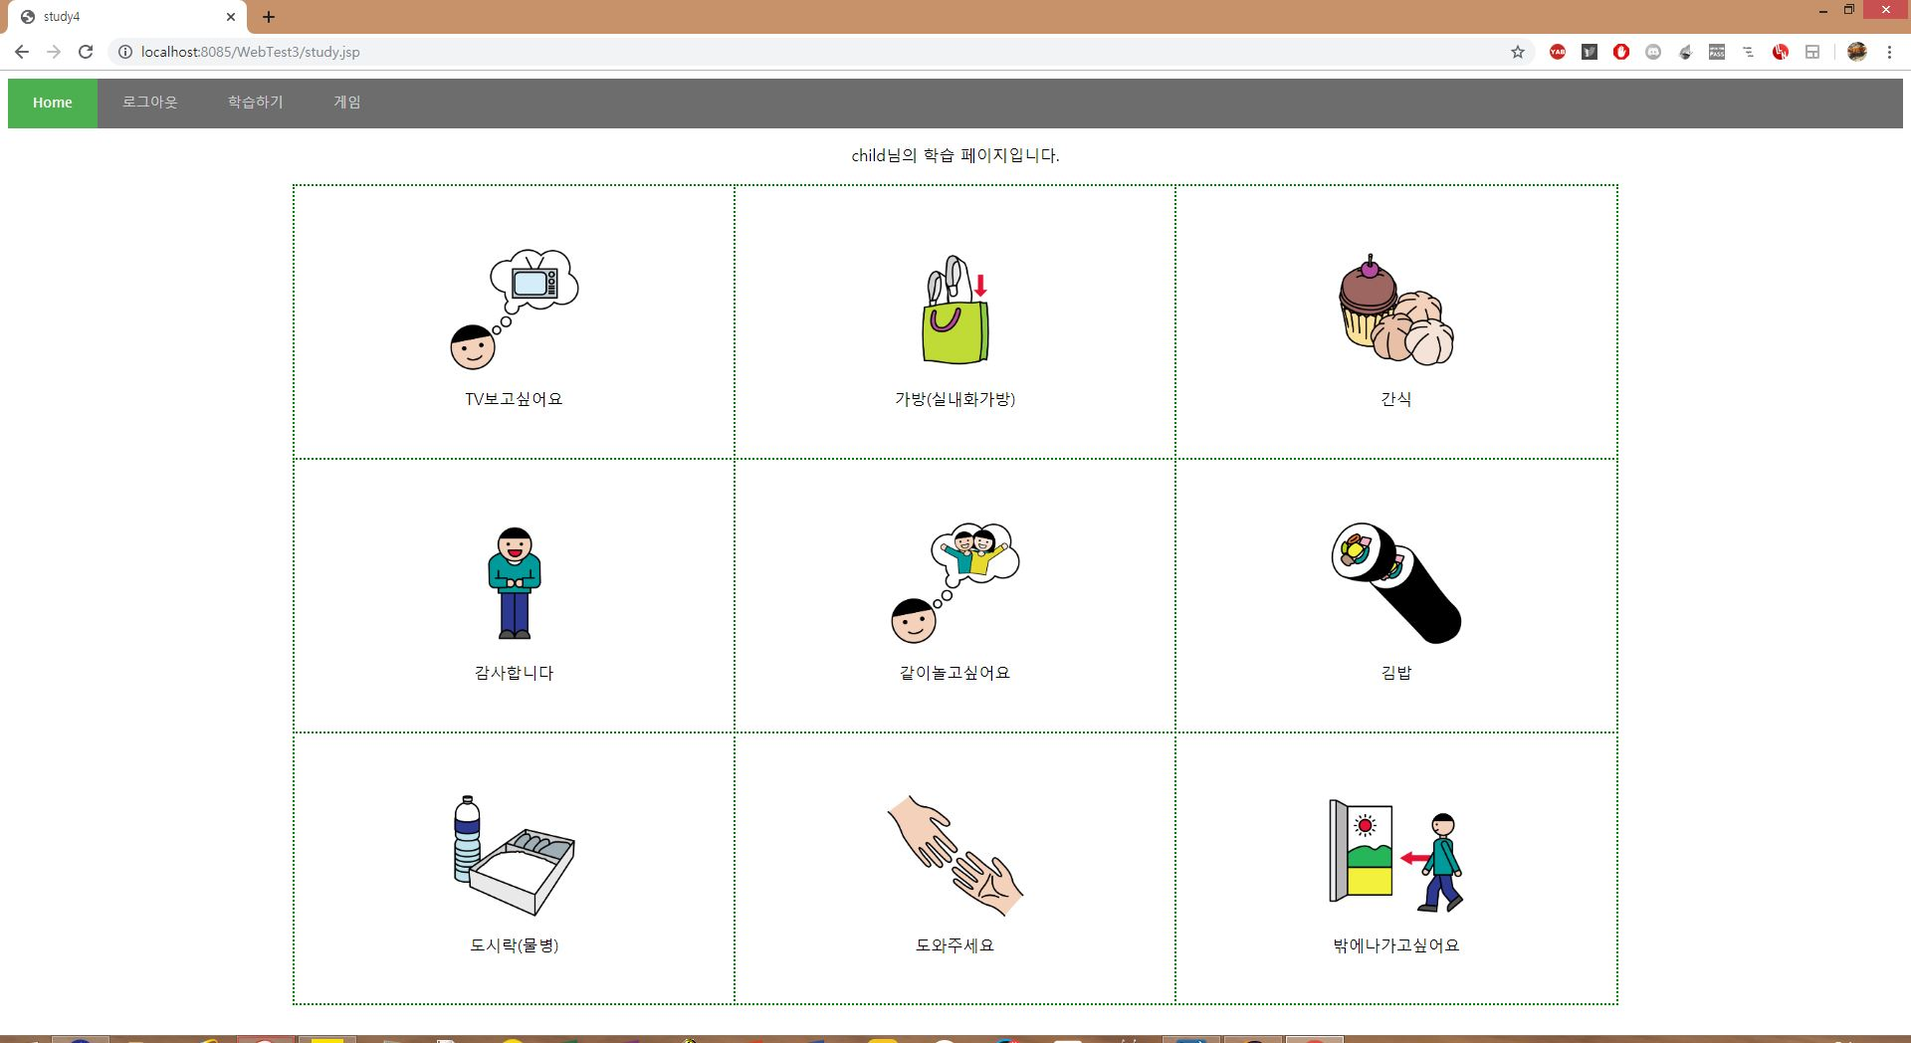
WireFrame-학습하기
PAGE
8
POWER POINT PRESENTATION

Slide 18
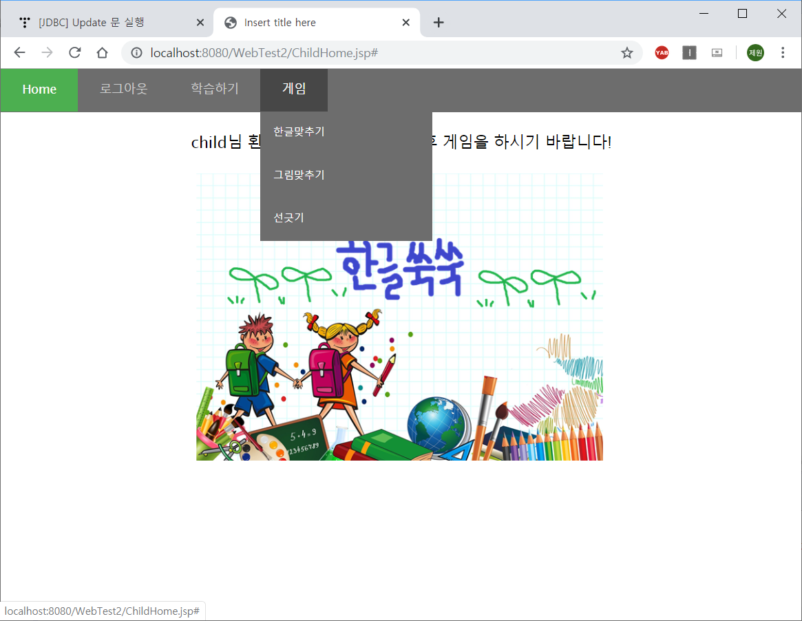
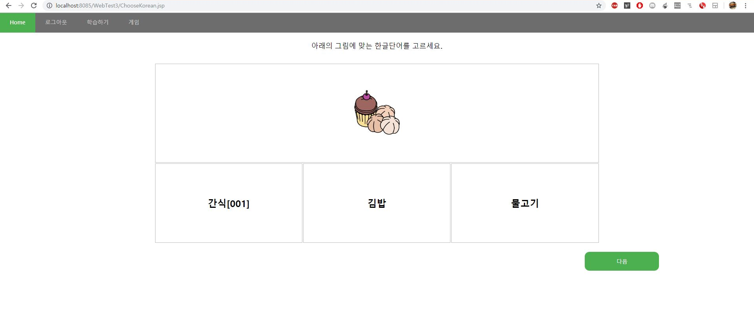
WireFrame-게임_한글맞추기
PAGE
8
POWER POINT PRESENTATION

Slide 19
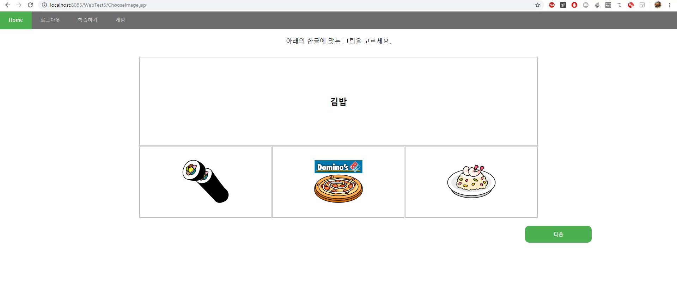
WireFrame-게임_그림맞추기
PAGE
8
POWER POINT PRESENTATION

Slide 20
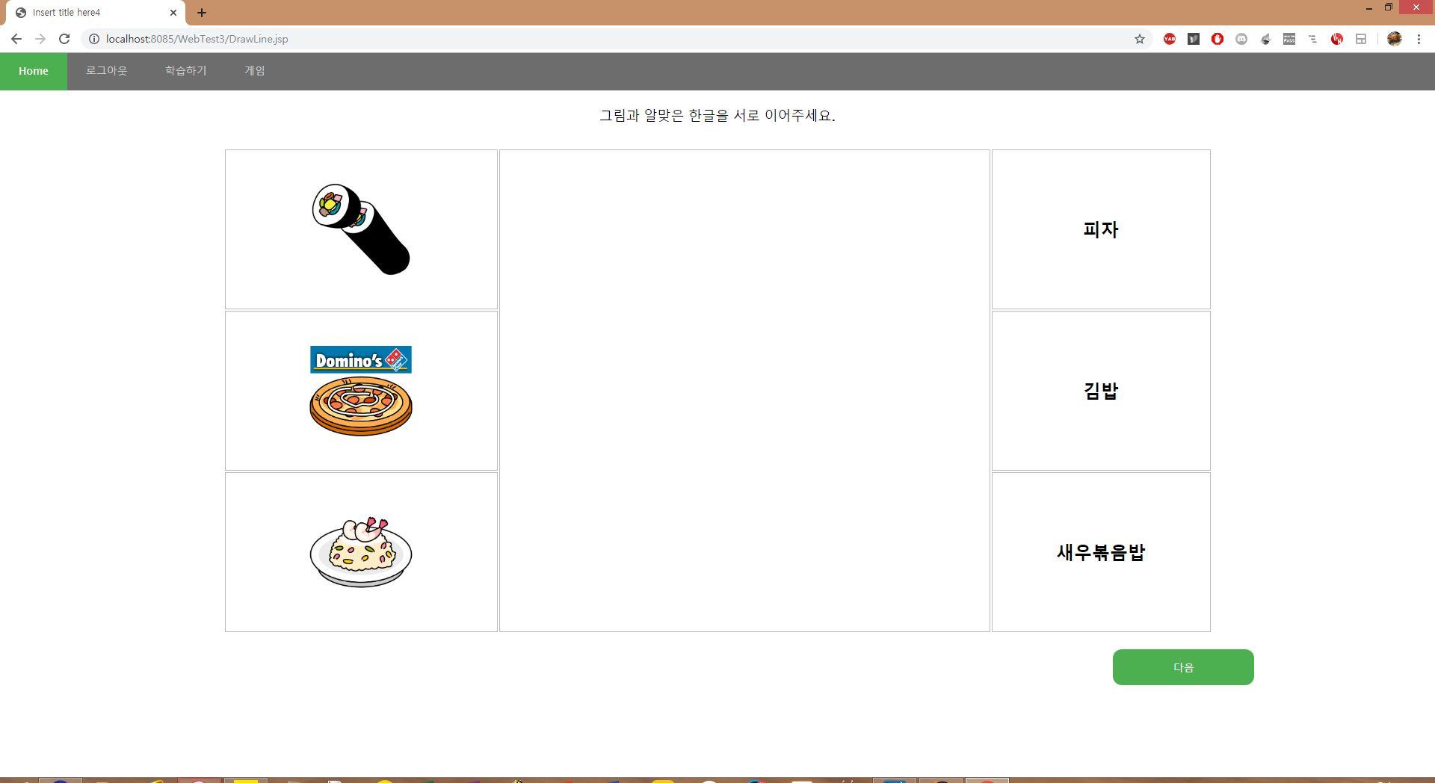
WireFrame-게임_선긋기
PAGE
8
POWER POINT PRESENTATION

Slide 21
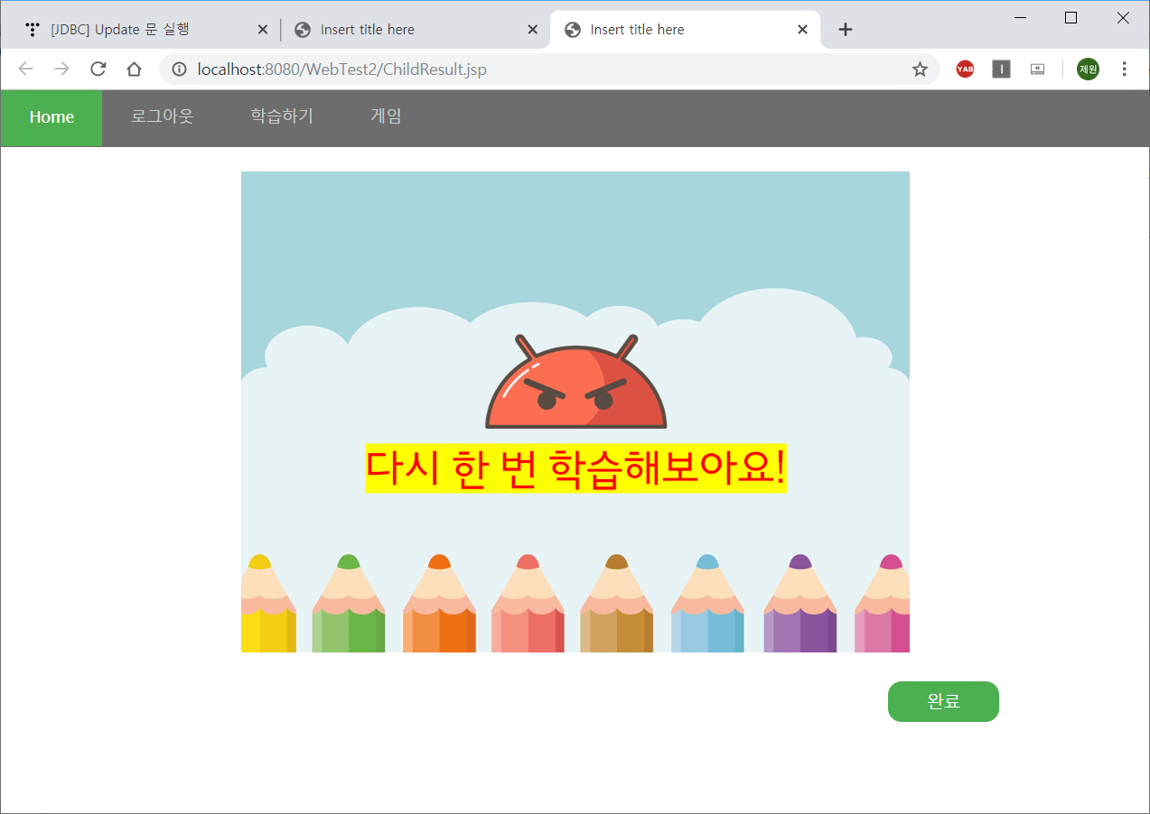
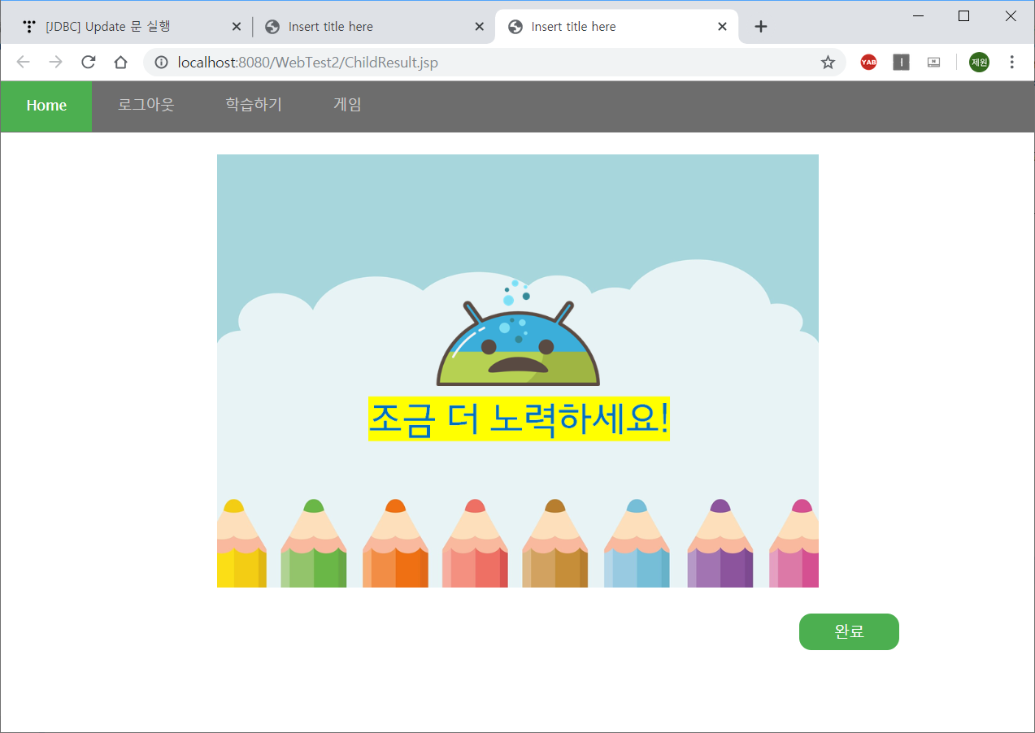
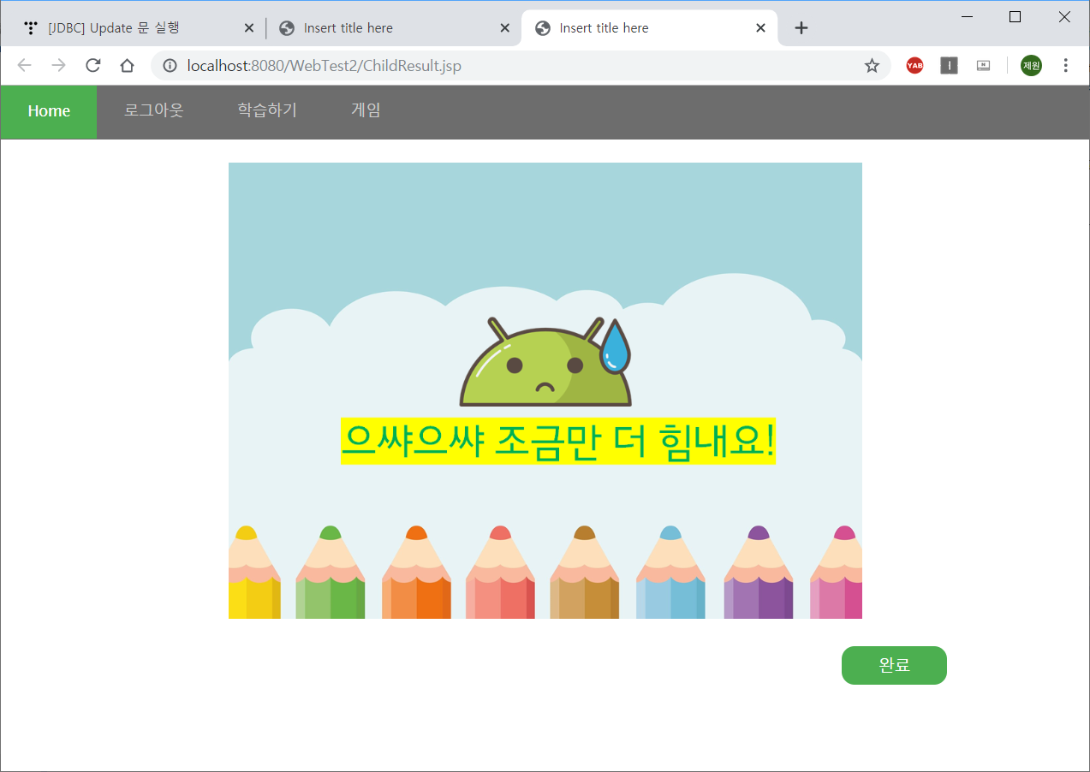
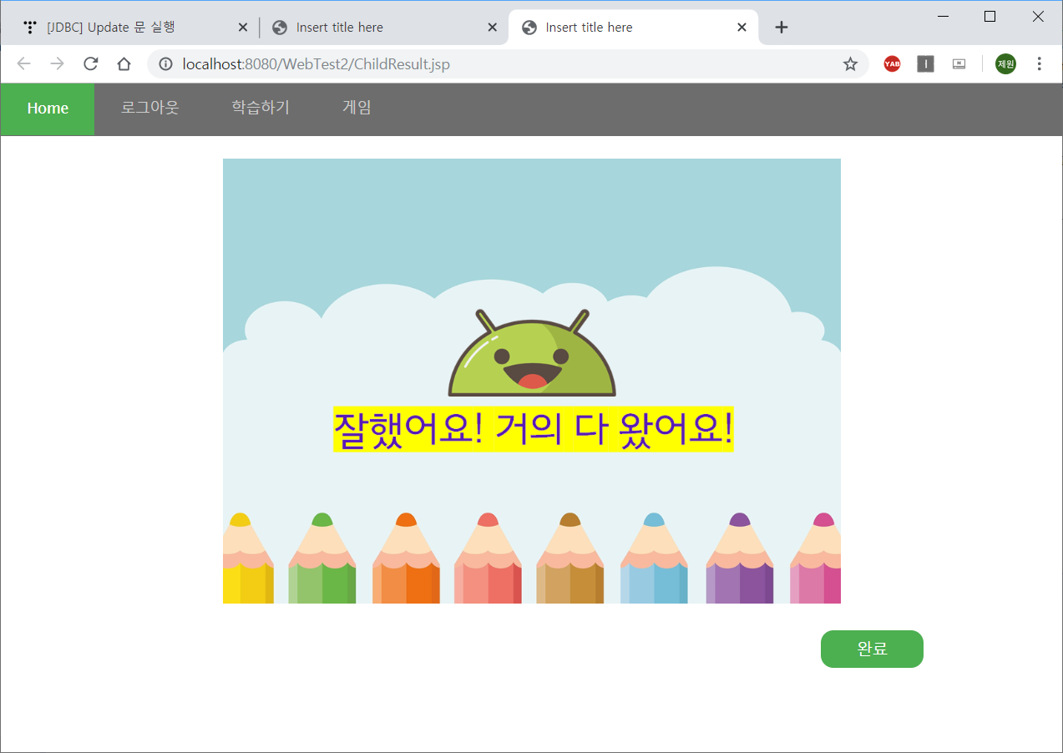
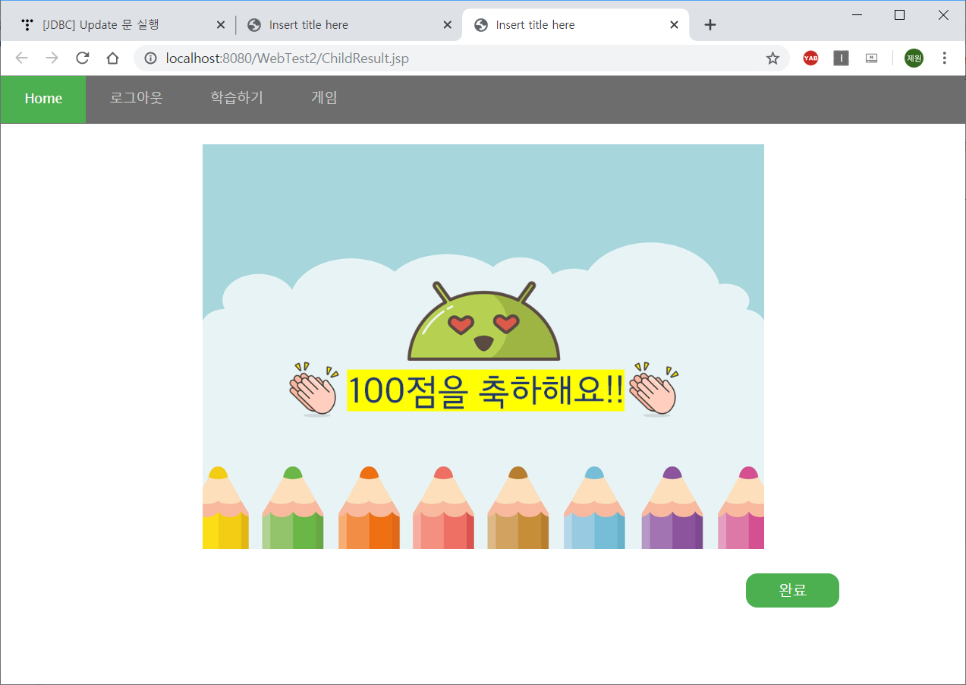
WireFrame-게임_결과
<0~1개 맞힌 경우>
<2~3개 맞힌 경우>
<4~5개 맞힌 경우>
PAGE
8
<6~8개 맞힌 경우>
<모두 맞힌 경우>
POWER POINT PRESENTATION

Slide 22
감사합니다
PAGE
10
POWER POINT PRESENTATION

